Slide 1

FEH3A3-PENGOLAHAN SINYAL WAKTU DISKRIT
Pencuplikan Sinyal Waktu Kontinyu
Fakultas Teknik Elektro

Slide 2
Content
Konsep Sampling
Kuantisasi
Coding
Decoding
Filtering (ADC-DAC)
Perhitungan error kuantisasi dikaitkan dengan level kuantisasi dan sampling rate

Slide 3
ADC (Analog to Digital Converter)
Mengubah sinyal analog menjadi sinyal digital
Proses yang terjadi dalam ADC :
Sampling (pencuplikan)
Quantizing (kuantiasasi)
Encoding (pengkodean)

Slide 4
Proses Pencuplikan (Sampling)
⊗
Time domain
Frequency domain

Slide 5
ALIASING EFFECT
LP filter
aliasing
Nyquist criteria
Modul 10 - Siskom I - ADC/PCM

Slide 6
PROSES KUANTISASI
t
t
Quantizer
Kuantisasi : mengubah level amplituda menjadi diskret dengan
jumlah terbatas.
Jumlah level kuantisasi M = 2^{N} , N = jumlah bit pengkodean
Terdapat 2 jenis kuantiser yaitu :
1) Kuantiser Uniform (lebar selang kuantisasi seragam)
2) Kuantiser Non-Uniform (lebar selang kuantisasi tidak seragam)

Slide 7
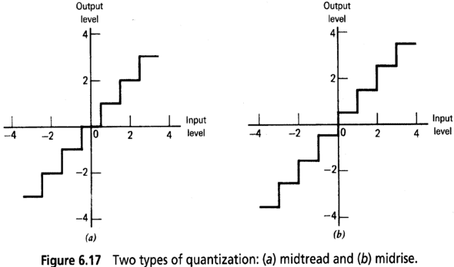

Slide 8
T
t
t
Encod
T
Contoh di atas menunjukkan proses encoding,
1 simbol masukan dikodekan menjadi 8 bit
Jumlah bit untuk mengkodekan tiap simbol ditentukan oleh
perangkat ADC (Analog to Digital Converter)

Slide 9
KONSEP FREKUENSI
Sinyal sinusoidal waktu kontinu
t = waktu
A = amplituda
= frekuensi sudut[radian/detik]
θ = fasa [radian]
F = frekuensi [siklus/detik, hertz (Hz)]

Slide 10
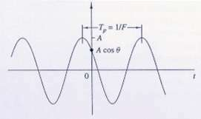
Untuk setiap frekuensi F → x_{a}(t) periodik
Sinyal-sinyal sinusoidal waktu kontinu dengan frekuensi berbeda dapat dibedakan
Frekuensi diperbesar
Untuk suatu waktu tertentu jumlah perioda bertambah

Slide 11
Sinyal sinusoidal waktu diskrit
n = bilangan bulat (integer)
A = amplituda
ω = frekuensi [radian/sampel]
θ = fasa [radian]
f = frekuensi [siklus/sampel]

Slide 12
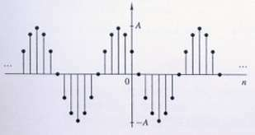
x (n) periodik hanya bila frekuensi f merupakan bilangan rasional
Harga terkecil dari N disebut perioda dasar

Slide 13
Sinyal-sinyal sinusoidal waktu diskrit dengan frekuensi-frekuensi yang berbeda sebanyak 2π k adalah identik (tidak dapat dibedakan)
Frekuensi diperbesar → harga maksimum f = 1/2

Slide 14
ANALOG TO DIGITAL CONVERSION
Sampling (pencuplikan)
Quantization (kuantisasi)
Coding (pengkodean)
Digital signal
X_{a}(t)
X(n)
X_{q}(n)
Sampler
Quantizer
Coder
01011
Analog signal
Discrete-time signal
Quantized signal

Slide 15
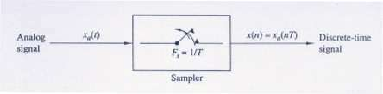
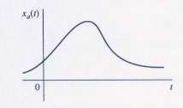
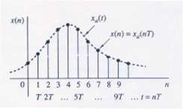
Sampling (pencuplikan)
Sinyal waktu kontinu → sinyal waktu diskrit
T = sampling interval
F_{s} = sampling rate (sampel/detik)

Slide 17
x₂(n) identik dengan x₁(n)
F₂ (50 Hz) = alias dari F₁(10 Hz)
90 Hz, 130 Hz, …. juga alias 10 Hz

Slide 18
Alias dari F_{o}

Slide 19
Contoh 1:
Diketahui sebuah sinyal analog x(t) = 3 cos 100πt
Tentukan F_{s} minimum
Bila F_{s} = 200 Hz, tentukan x(n)
Bila F_{s} = 75 Hz, tentukan x(n)
Berapa 0 < F < F_{s}/2 yang menghasilkan x(n) sama dengan c)
Jawab:
a) F = 50 Hz → F_{s} minimum = 100 Hz
b)

Slide 20
c)
d)

Slide 21
Teori Sampling
Suara pembicaraan → f_{i} < 3 kHz
Sinyal televisi → f_{i} < 5 MHz
F_{maks} = B
F_{s} = sampling rate = ?
Frekuensi Nyquist

Slide 22
Contoh 2:
Diketahui sebuah sinyal analog
x(t) = 3 cos (2000 πt) + 5sin(6000 πt) + 10 cos (12000 πt)
a) Tentukan frekuensi Nyquistnya
b) Bila F_{s} = 5000 Hz, tentukan x(n)
c) Tentukan x(t) dari x(n) pada b) bila proses D/A C nya sempurna
Jawab:
a)

Slide 23
b)

Slide 24
c)

Slide 25
Contoh 3:
Diketahui sebuah sinyal analog
x(t) = 3 cos (50 πt) + 10 sin(300 πt) - cos (100 πt)
a) Tentukan laju pencuplikan minimum yang dibutuhkan untuk menghindari pengaliasan
b) Bila sinyal tersebut dicuplik dengan laju 100 pencuplikan/sekon, berapa sinyal waktu diskrit yang diperoleh sesudah pencuplikan
c) Bila sinyal tersebut dicuplik dengan laju 200 pencuplikan/sekon, berapa sinyal waktu diskrit yang diperoleh sesudah pencuplikan
Jawab:
a)

Slide 26
b)

Slide 27
c)

Slide 28
DIGITAL TO ANALOG TO CONVERSION
Kuantisasi sinyal amplituda kontinu
Q = proses kuantisasi (rounding, truncation)
x_{q}(n) = sinyal hasil kuantisasi
e_{q}(n) = error kuantisasi

Slide 29
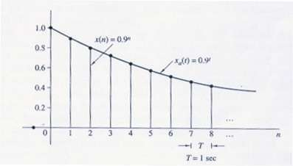

Slide 30
n | x(n) | x_{q}(n) (Truncation) | x_{q}(n) (Rounding) | e_{q}(n) (Rounding)
0 | 1 | 1,0 | 1,0 | 0,0
1 | 0.9 | 0,9 | 0,9 | 0,0
2 | 0.81 | 0,8 | 0,8 | - 0,01
3 | 0,729 | 0,7 | 0,7 | - 0,029
4 | 0,6561 | 0,6 | 0,7 | 0,0439
5 | 0,59049 | 0,5 | 0,6 | 0,00951
6 | 0,5311441 | 0,5 | 0,5 | - 0,031441
7 | 0,4782969 | 0,4 | 0,5 | 0,0217071
8 | 0,43046721 | 0,4 | 0,4 | - 0,03046721
9 | 0,387420489 | 0,3 | 0,4 | 0,012579511

Slide 31
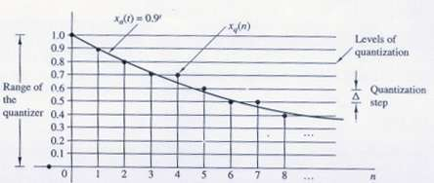
L = level kuantisasi → L = 11
Δ = Quantization step → Δ = 0,1

Slide 32
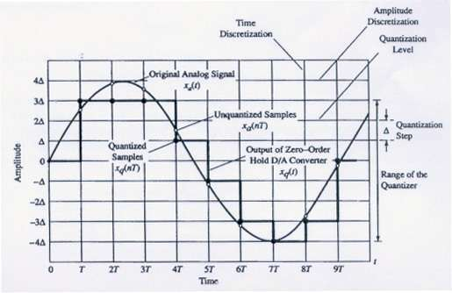
Kuantisasi sinyal sinusoidal

Slide 33
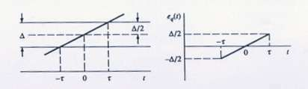
x_{a}(t) dianggap linier diantara level-level kuantisasi
τ = waktu selama x_{a}(t) berada di dalam level kuantisasi
Error power (rms)

Slide 34
b = jumlah bit ➔ L = 2^{b} + 1
X_{maks}-x_{min} = 2A
Signal-to-quantization ratio

Slide 35
Word length (jumlah bit) ditambah satu
Level kuantisasi menjadi dua kali lipat
SQNR bertambah 6 dB
Contoh :
Compact disk player
Sampling frequency 44,1 kHz
16-bit sample resolution
SQNR =96 dB

Slide 36
Coding of Quantized Samples
Level kuantisasi L → L bilangan biner yang berbeda
Word lengh b → 2^{b} bilangan biner berbeda
2^{b} ≥ L → b ≥ ² log L
L = 11 → b = 4 bits

Slide 37
Contoh 4:
Diketahui sinyal waktu diskrit :
Tentukan jumlah bit yang diperlukan oleh A/D converter agar resolusinya :
Δ = 0,1
Δ = 0,02
Jawab:
a) x(n) maksimum pada saat :
x(n) minimum pada saat :

Slide 38
b)

